Slide 1


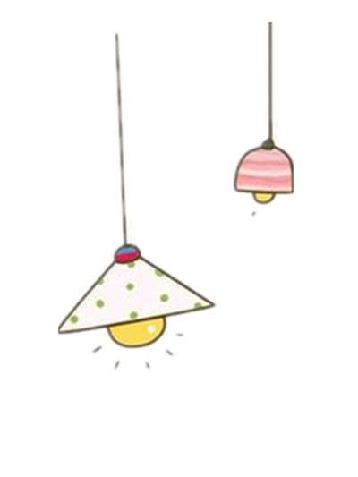






Thứ .....ngày.....tháng......năm 2022
Notes:
Hương Thảo – zalo 0972115126

Slide 2





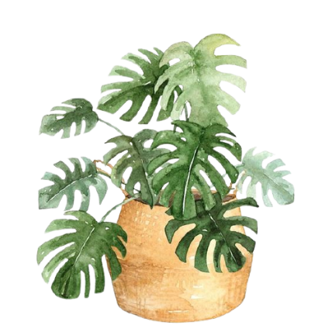

Cùng nhau giải đố
Cùng hát bài
Hoa lá mùa xuân
Khởi động
Khởi động
Notes:
Hương Thảo – tranthao121004@gmail.com

Slide 3

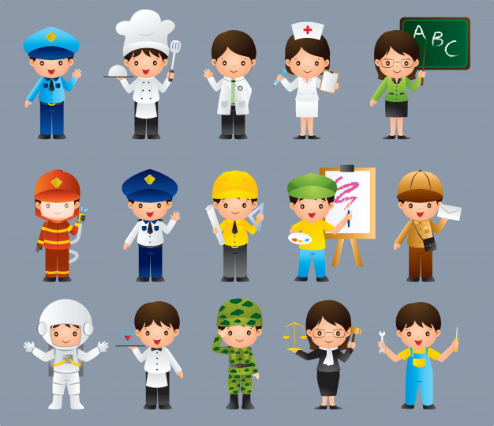
Ai mặc áo màu trắng
Có chữ thập xinh xinh
Tiêm thuốc cho chúng mình
Đuổi thật xa bệnh tật?
(Theo Lê Thu Hương)
Ai thường hay đến lớp
Chăm chỉ soạn, chấm bài
Say sưa những ngày dài
Bên mỗi trang giáo án?
(Kim Ngân)
Bác sỹ
Cô giáo
Notes:
Hương Thảo – tranthao121004@gmail.com

Slide 4




Slide 5








TAY DÒ
TAI NGHE
MẮT DÕI

Slide 6

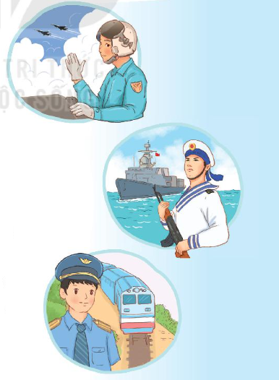
Đường của chú phi công
Lẫn trong mây cao tít
Khắp những vùng trời xanh
Những vì sao chi chít.
Đường của chú hải quân
Mênh mông trên biển cả
Tới những vùng đảo xa
Và những bờ bến lạ.
Con đường làm bằng sắt
Là của bác lái tầu
Chạy dài theo đất nước
Đi song hành bên nhau.

Slide 7
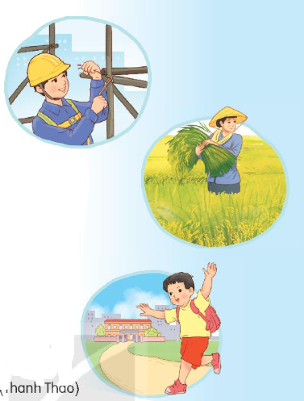

Còn con đường của bố
Đi trên giàn giáo cao
Những khung sắt nối nhau
Dựng nên bao nhà mới.
Và con đường của mẹ
Là ở trên cánh đồng
Cỏ ruộng dâu xanh tốt
Thảm lúa vàng ngát hương.
Bà bảo đường của bé
Chỉ đi đến trường thôi
Bé tìm mỗi sớm mai
Con đường trên trang sách.
(Thanh Thảo)

Slide 8

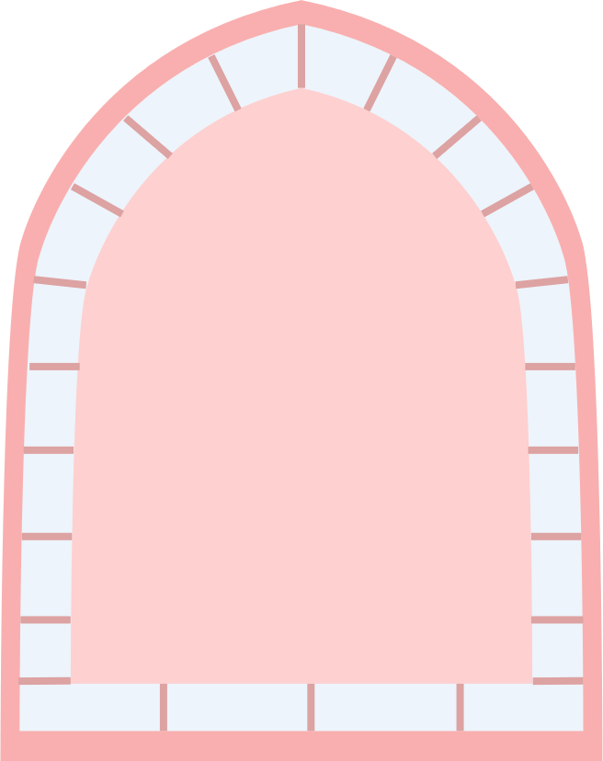
Hương Thảo – tranthao121004@gmail.com
Luyện đọc từ khó
chi chít
ngát hương
giàn giáo
trời xanh

Slide 9
Cùng chia khổ
1
Đường của chú phi công
Lẫn trong mây cao tít
Khắp những vùng trời xanh
Những vì sao chi chít.
Đường của chú hải quân
Mênh mông trên biển cả
Tới những vùng đảo xa
Và những bờ bến lạ.
2
Con đường làm bằng sắt
Là của bác lái tầu
Chạy dài theo đất nước
Đi song hành bên nhau.
3

Slide 10
4
Còn con đường của bố
Đi trên giàn giáo cao
Những khung sắt nối nhau
Dựng nên bao nhà mới.
5
Và con đường của mẹ
Là ở trên cánh đồng
Cỏ ruộng dâu xanh tốt
Thảm lúa vàng ngát hương.
6
Bà bảo đường của bé
Chỉ đi đến trường thôi
Bé tìm mỗi sớm mai
Con đường trên trang sách.
(Thanh Thảo)

Slide 11

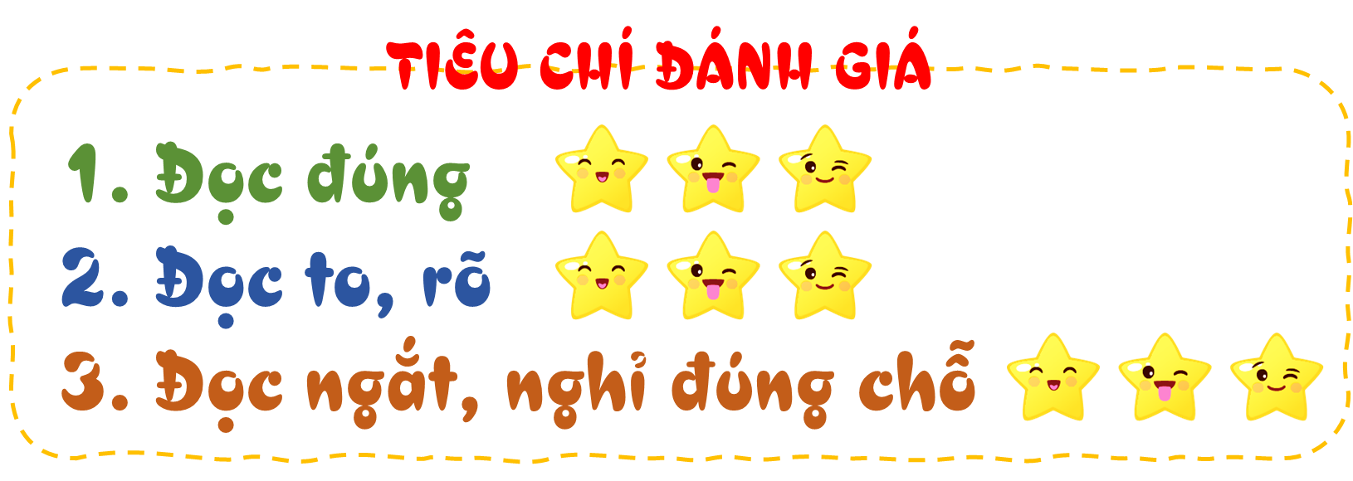
Luyện đọc nhóm

Slide 12
1
Đường của chú phi công
Lẫn trong mây cao tít
Khắp những vùng trời xanh
Những vì sao chi chít.
Đường của chú hải quân
Mênh mông trên biển cả
Tới những vùng đảo xa
Và những bờ bến lạ.
2
Con đường làm bằng sắt
Là của bác lái tầu
Chạy dài theo đất nước
Đi song hành bên nhau.
3

Slide 13
4
Còn con đường của bố
Đi trên giàn giáo cao
Những khung sắt nối nhau
Dựng nên bao nhà mới.
5
Và con đường của mẹ
Là ở trên cánh đồng
Cỏ ruộng dâu xanh tốt
Thảm lúa vàng ngát hương.
6
Bà bảo đường của bé
Chỉ đi đến trường thôi
Bé tìm mỗi sớm mai
Con đường trên trang sách.
(Thanh Thảo)

Slide 14

Luyện đọc trước lớp

Slide 15
Đường của chú phi công
Lẫn trong mây cao tít
Khắp những vùng trời xanh
Những vì sao chi chít.
Đường của chú hải quân
Mênh mông trên biển cả
Tới những vùng đảo xa
Và những bờ bến lạ.
Con đường làm bằng sắt
Là của bác lái tầu
Chạy dài theo đất nước
Đi song hành bên nhau.

Slide 16
Còn con đường của bố
Đi trên giàn giáo cao
Những khung sắt nối nhau
Dựng nên bao nhà mới.
Và con đường của mẹ
Là ở trên cánh đồng
Cỏ ruộng dâu xanh tốt
Thảm lúa vàng ngát hương.
Bà bảo đường của bé
Chỉ đi đến trường thôi
Bé tìm mỗi sớm mai
Con đường trên trang sách.
(Thanh Thảo)

Slide 17



Slide 18

Trong bài đọc “Con đường của bé" có từ nào em chưa hiểu nghĩa?

Slide 19
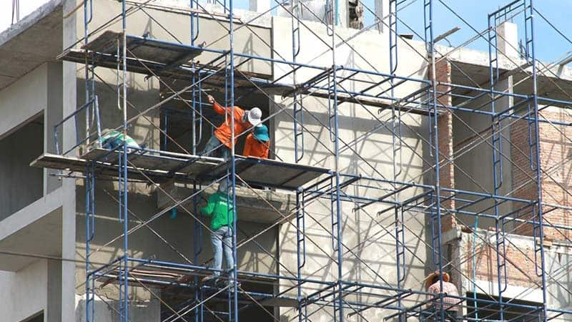
- Giàn giáo: giàn (bằng sắt hoặc bằng gỗ) cho thợ xây thi công các công trình.

Slide 20
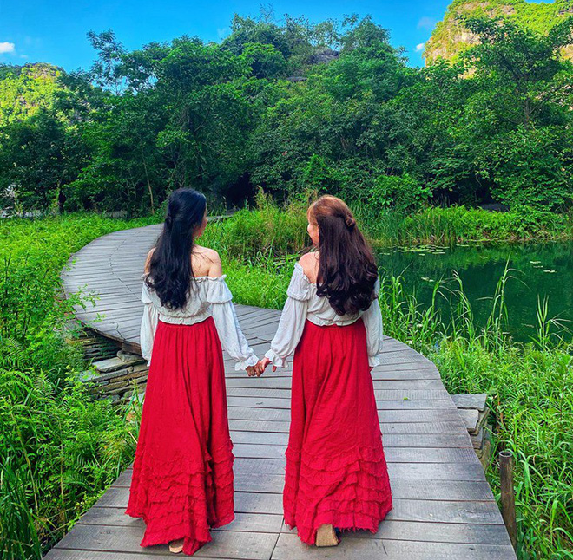
Song hành: đi song song với nhau

Slide 21


1
Ba khổ thơ đầu nhắc đến những ai? Công việc của họ là gì?
2
Bạn nhỏ kể những gì về công việc của bố mẹ mình?
3
Qua hình ảnh những con đường, tác giả muốn nói về điều gì?
4
Em hiểu “con đường trên trang sách” có nghĩa là gì?
5
Nói 2 – 3 câu về một con đường được tả trong bài thơ.

Slide 22


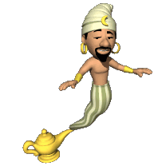
Giải cứu thần đèn

Slide 23






Giải
Cứu
1
2
3
4
5
6
Notes:
Cách chơi: Chọn giấy câu hỏi > HS trả lời đúng sau khi bấm “Quay lại” chọn vào nút tròn có số tương ứng bên dưới để ẩn giấy đi. Hoàn thành tất cả bấm chọn “Giải cứu” thần đèn. Bấm hình tròn màu vàng trên góc phải đến bài học tiếp theo

Slide 24


Ba khổ thơ đầu nhắc đến những ai? Công việc của họ là gì?
Khổ thơ 1 nhắc đến phi công. Công việc của chú là lái máy bay, đưa mọi người đi khắp nơi.
Khổ thơ thứ 2 nhắc đến người lính hải quân. Công việc của chú là bảo vệ vùng biển của đất nước.
Khổ thơ thứ 3 nhắc đến người lái tàu. Công việc của chú là lái những chuyến tàu chạy dài đất nước.
Notes:
Cách chơi: Chọn giấy câu hỏi > HS trả lời đúng sau khi bấm “Quay lại” chọn vào nút tròn có số tương ứng bên dưới để ẩn giấy đi. Hoàn thành tất cả bấm chọn “Giải cứu” thần đèn.

Slide 25

Bạn nhỏ kể những gì về công việc của bố mẹ mình?
Bạn nhỏ kể về nơi làm việc của bố và của mẹ.
Bố làm việc trên những giàn giáo cao và xây những ngôi nhà mới
Mẹ: làm việc trên cánh đồng, trồng lúa và trồng dâu. Như vậy, bố bạn nhỏ làm nghề xây dựng, còn mẹ bạn nhỏ làm nông nghiệp.
Notes:
Cách chơi: Chọn giấy câu hỏi > HS trả lời đúng sau khi bấm “Quay lại” chọn vào nút tròn có số tương ứng bên dưới để ẩn giấy đi. Hoàn thành tất cả bấm chọn “Giải cứu” thần đèn.

Slide 26


Qua hình ảnh những con đường, tác giả muốn nói về điều gì?
a. Nói về nghề nghiệp
b. Nói về cảnh đẹp thiên nhiên
c. Nói về các loại phương tiện giao thông
Notes:
Cách chơi: Chọn giấy câu hỏi > HS trả lời đúng sau khi bấm “Quay lại” chọn vào nút tròn có số tương ứng bên dưới để ẩn giấy đi. Hoàn thành tất cả bấm chọn “Giải cứu” thần đèn.

Slide 27

Em hiểu “con đường trên trang sách” có nghĩa là gì?
a. Con đường được được vẽ trong sách
b. Con đường khám phá kiến thức
c. Con đường ta đi lại hằng ngày
Notes:
Cách chơi: Chọn giấy câu hỏi > HS trả lời đúng sau khi bấm “Quay lại” chọn vào nút tròn có số tương ứng bên dưới để ẩn giấy đi. Hoàn thành tất cả bấm chọn “Giải cứu” thần đèn.

Slide 28

Nói 2 – 3 câu về một con đường được tả trong bài thơ.
Em thích nhất con đường của chú phi công. Con đường này lẫn vào trong mây, ở rất cao và xa trên bầu trời đầy sao.
Notes:
Cách chơi: Chọn giấy câu hỏi > HS trả lời đúng sau khi bấm “Quay lại” chọn vào nút tròn có số tương ứng bên dưới để ẩn giấy đi. Hoàn thành tất cả bấm chọn “Giải cứu” thần đèn.

Slide 29


Nội dung bài học
Bài thơ viết về nghề nghiệp của chú phi công, chú hải quÂn, bác lái tàu hỏa, nghề của bố (nghề xây dựng), của mẹ (nghề nông) và việc làm hằng ngày của bé (đi học).
Notes:
Cách chơi: Chọn giấy câu hỏi > HS trả lời đúng sau khi bấm “Quay lại” chọn vào nút tròn có số tương ứng bên dưới để ẩn giấy đi. Hoàn thành tất cả bấm chọn “Giải cứu” thần đèn.

Slide 30



Slide 31
Đường của chú phi công
Lẫn trong mây cao tít
Khắp những vùng trời xanh
Những vì sao chi chít.
Đường của chú hải quân
Mênh mông trên biển cả
Tới những vùng đảo xa
Và những bờ bến lạ.
Con đường làm bằng sắt
Là của bác lái tầu
Chạy dài theo đất nước
Đi song hành bên nhau.

Slide 32
Còn con đường của bố
Đi trên giàn giáo cao
Những khung sắt nối nhau
Dựng nên bao nhà mới.
Và con đường của mẹ
Là ở trên cánh đồng
Cỏ ruộng dâu xanh tốt
Thảm lúa vàng ngát hương.
Bà bảo đường của bé
Chỉ đi đến trường thôi
Bé tìm mỗi sớm mai
Con đường trên trang sách.
(Thanh Thảo)
Notes:
Hương Thảo – tranthao121004@gmail.com

Slide 33
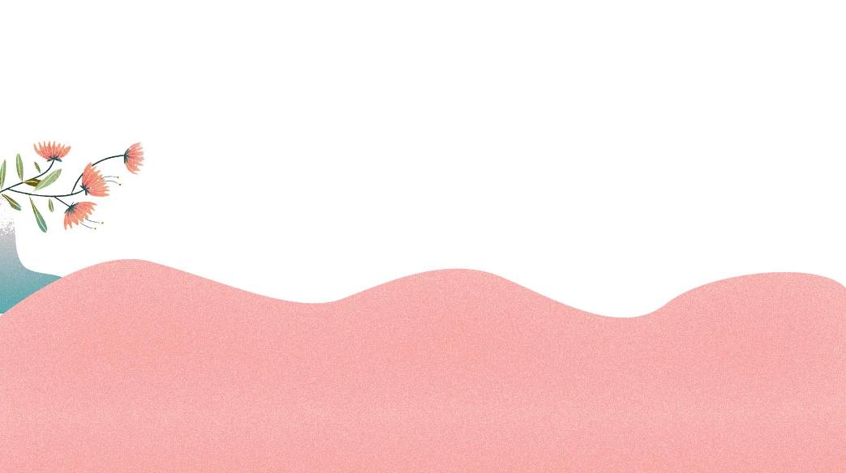

CỦNG CỐ
DẶN DÒ
Luyện đọc diễn cảm bài thơ
Luyện tập trả lời câu hỏi
Notes:
Hương Thảo – tranthao121004@gmail.com

Slide 34

Notes:
Hương Thảo – tranthao121004@gmail.com

